Slide 1

Section 2 – Linux Commands
Giảng viên: Phạm Quang Anh Kiệt
Email: kietpham.dev@gmail.com

Slide 2


Linux Introduction
Mã nguồn mở (Open Source)
Các phiên bản linux phổ biến:
Ubuntu
Debian
Alpine
Fedora
CentOS
….

Slide 3
Running Ubuntu
“docker run {image name}”: run image, nếu không có, sẽ tự động download
“docker ps –a”: Xem tất cả các container hiện có
“docker run –it ubuntu”: Chạy ubuntu trong chế độc interact (tương tác)
root@bee136221c43:/#
root: User đăng nhập là root
bee136221c43: machine name (tự động được docker khởi tạo)
/ : thư mục hiện tại (root)
#: quyền cao nhất (nếu là normal user thì $)

Slide 4
Linux commands basic
”echo hello world”: In dòng chữ hello world ra màn hình
“whoami”: user hiện tại
“echo $0”: vị trí của shell program
“history”: lịch sử các câu lệnh đã sử dụng, nếu muốn thực thi lại câu lệnh đó: “!{number}”: !2
“clear”: Clear màn hình hoặc nhấn Command + L (Mac) | Ctrl + L (Window)

Slide 5
Managing Packages
apt: Advanced Package Tool
list - list packages based on package names
search - search in package descriptions
show - show package details
install - install packages
reinstall - reinstall packages
remove - remove packages
autoremove - Remove automatically all unused packages
update - update list of available packages
upgrade - upgrade the system by installing/upgrading packages
full-upgrade - upgrade the system by removing/installing/upgrading packages
edit-sources - edit the source information file
satisfy - satisfy dependency strings

Slide 6
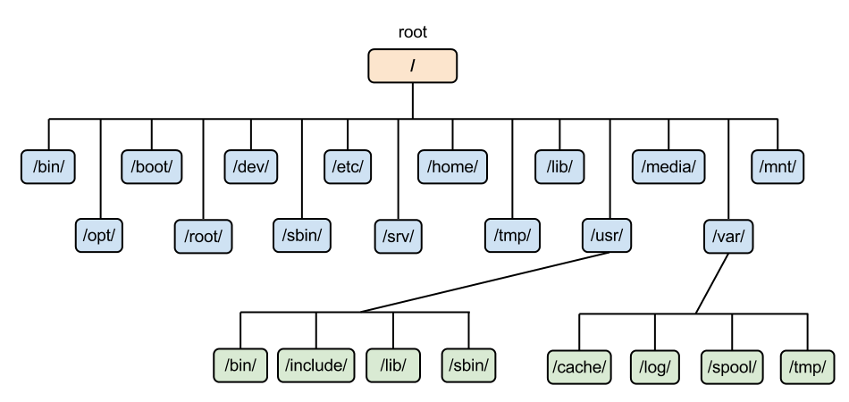
Linux File System
Trong linux, tất cả đều là file.
root (/) là cao nhất trong cây thư mục/hệ thống Linux
bin: binary or execute programs
boot: booting process
dev: devices
etc: các file cấu hình cho hệ thống
home: Nơi người dung lưu trữ dữ liệu cá nhân

Slide 7
Navigating File System
pwd: Print Working Directory – In ra màn hình thư mục hiện tại
ls: List – Liệt kê danh sách các files
ls – 1 : list file per line
ls -l : list file with more detail
ls -a: list files included hidden
cd: Change directory – Thay đổi thư mục làm việc
cd ~ : di chuyển về thư mục home

Slide 8
Di chuyển File System
mkdir: Making Directory – tạo thư mục
mv {current name} {new name}: Di chuyển/Đổi tên thư mục/file
touch {file path/file name.x}: Tạo 1 file mới
rm {file name / pattern }: Xóa file/folder hoặc xóa theo pattern
rm -r {folder name} : Remove a directory

Slide 9
Chỉnh sửa và View files
nano {filename.x}: View and Edit nội dung
cat {filename.x}: xem nội dung file (toàn bộ content)
more {filename.x}: xem content theo từng page (press space để load thêm, q to quit)
less {filename.x} (installed using apt): xem content theo từng page (press up/down để load them, press q to quit)
head -n {number line} {path} : View từ số dòng đầu tiên của
tail -n {number line} {path} : View từ số dòng cuối

Slide 10
Điều hướng File
cat {file1.x} {file2.x} : Combine and view content of file1 and file2
cat {file1.x} > {file2.x} : Copy content of file 1 and transfer (created) to file2
cat {file1.x} {file2.x} > {file3.x} : Copy content of file 1, file 2 and transfer (created) to file3
echo {content} > {file.x} : Write content to file.x

Slide 11
Tìm kiếm nội dung
grep (Global Regulation Expression Print)
grep -i {nội dung search} {file.x} : Search content trong file.x (-i: incase sensitive)
grep -i -r {search content} {path}: Search bất kỳ content gì theo đường dẫn path. Ex: grep -i -r hello . : Search “hello” with -r (recursive) in 1 or all files at current directory.
grep -i {search content} file*: Search content trong tất cả các tập tin có pattern file*
grep –i root /etc/passwd

Slide 12
Finding
find: Tìm tất cả file và thư mục tại thư mục hiện tại.
find {path}: Theo đường dẫn path.
find -type d: Tìm tất cả file có kiểu là directory
find -type f: Tìm tất cả file có kiểu là file
find -type f -name “f*” : Tìm tất cả file bắt đầu bằng f
find -type f -iname “f*” : Tương tự nhưng ko phân biệt hoa thường
Ex: find / -type f -name "*.txt" : Tìm ở thư mục root (/) tất cả file có tên phần đuôi là .txt
find / -type f -name "*.py" > textfiles.txt : Tương tự nhưng ghi kết quả ra file textfiles.txt

Slide 13
Chaining commands
mkdir test ; cd test ; echo done : Execute commands and continue if any failed.
mkdir test && cd test && echo done : Execute commands and stop if any failed.
mkdir test || echo ‘directory exists’
ls /bin | less : | will output content to less command
ls /bin | head : | will output content to head command
mkdir hello;\ : \ will move to new line and continue

Slide 14
Environment variables
printenv: show all environments
printenv PATH: print PATH content to the screen
echo $PATH: show content of env variable path
export {env name}={env value}: create a new environment (execute in current terminal only)
echo {env name={env value} >> ~/.bashrc : add new env name into the last line of .bashrc
source ~/.bashrc: apply new variables immediately

Slide 15
Quản lý Processes trong Linux
ps: Show tất cả các processes đang chạy
PID TTY TIME CMD
1 pts/0 00:00:00 bash
20 pts/0 00:00:00 ps
PID: Process ID
TTY: TeleTYpewriter (link wiki)
pts/0: The terminal present window, nếu có 1 terminal khác kết nối và thực thi thì => pts/1
CMD: command name
kill {PID}: terminate process with PID

Slide 16
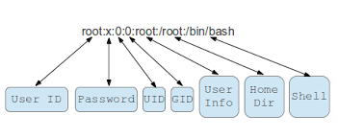
Quản lý Users
useradd -m {username}: Tạo mới 1 user và home directory
cat /etc/passwd: xem chi tiết tất cả users and groups
tedu:x:1000:1000::/home/john:/bin/sh
:x => password is stored somewhere else
:1000:1000 => user id:group id
:/bin/sh => login shell for the user account
usermod -s /bin/bash {username}: Đổi từ shell to bash for a user
cat /etc/shadow: xem tất cả passwords của các users (only root account)
docker exec -it -u {username} {container id} bash: execute command using user
userdel {username}: xóa user
adduser {username}: Tạo mới 1 user (nhưng phải nhập thông tin từng bước)

Slide 17
Quản lý Groups
groupadd {group name}: Tạo 1 group mới
cat /etc/group: Xem tất cả groups
usermod –G {group name} {username}: Đẩy 1 user vào 1 group (supplementary group)
groups {username}: Xem group mà 1 user thuộc về
getent group {group-name}: Xem các users của group
*cat /etc/password | grep {username}: Xem thông tin của 1 username cụ thể
HOẶC grep {username} /etc/passwd

Slide 18
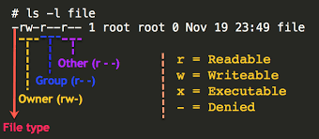
File Permissions
chmod u+{r/w/x} {file path}: allow users permission
chmod g+{r/w/x} {file path}: allow groups permission
chmod o+{r/w/x} {file path}: allow others permission
Hoặc phân quyền cho cả Users and Groups
chmod ug+x {file path}

